Slide 1
Peningamál 2013/2
Powerpoint myndir

Slide 2
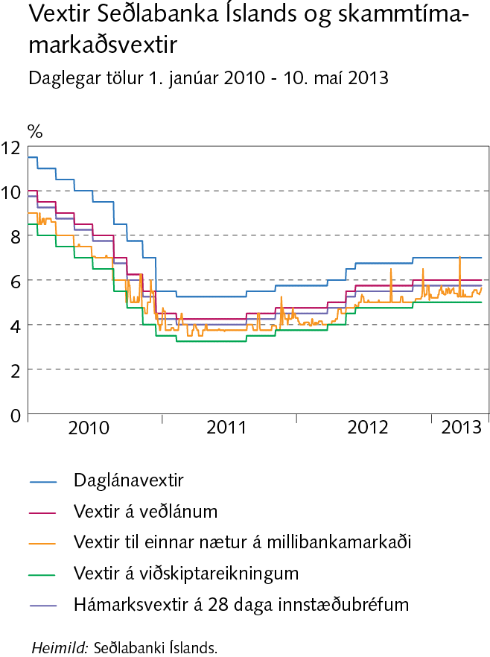
I Efnahagshorfur og helstu óvissuþættir

Slide 3
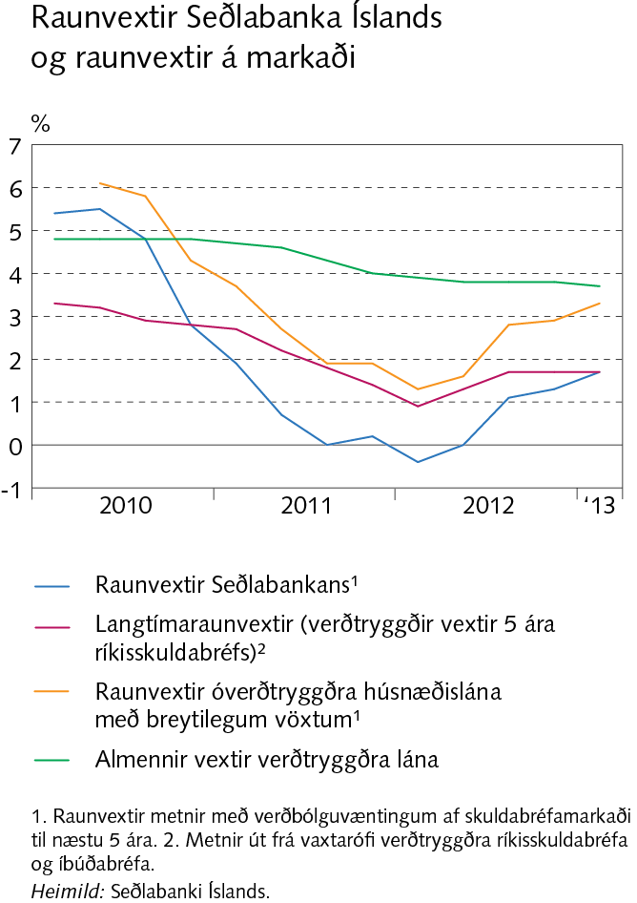
I Efnahagshorfur og helstu óvissuþættir

Slide 4
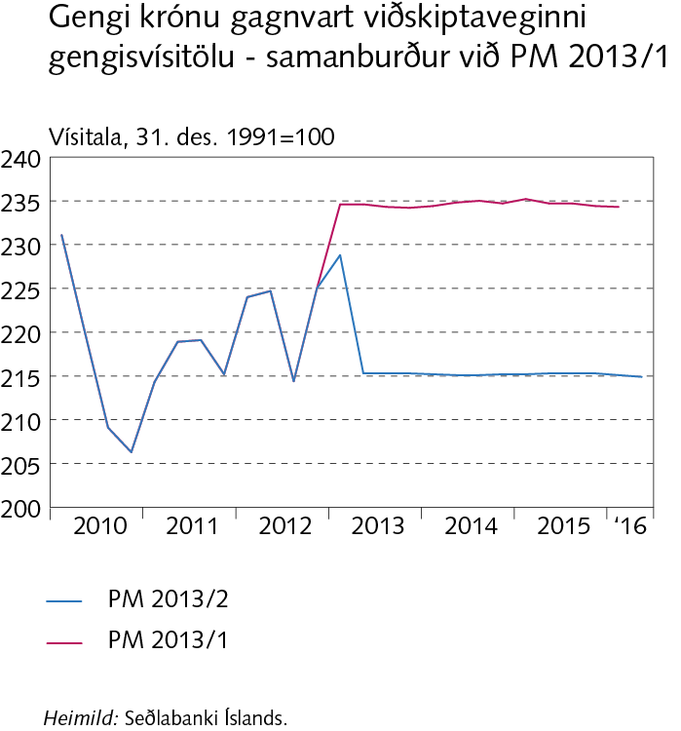
I Efnahagshorfur og helstu óvissuþættir

Slide 5
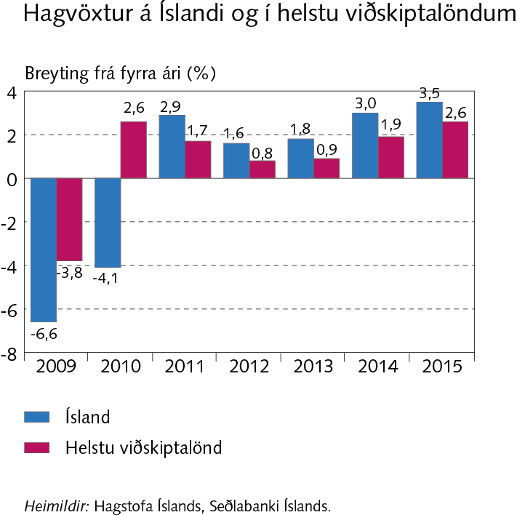
I Efnahagshorfur og helstu óvissuþættir

Slide 6
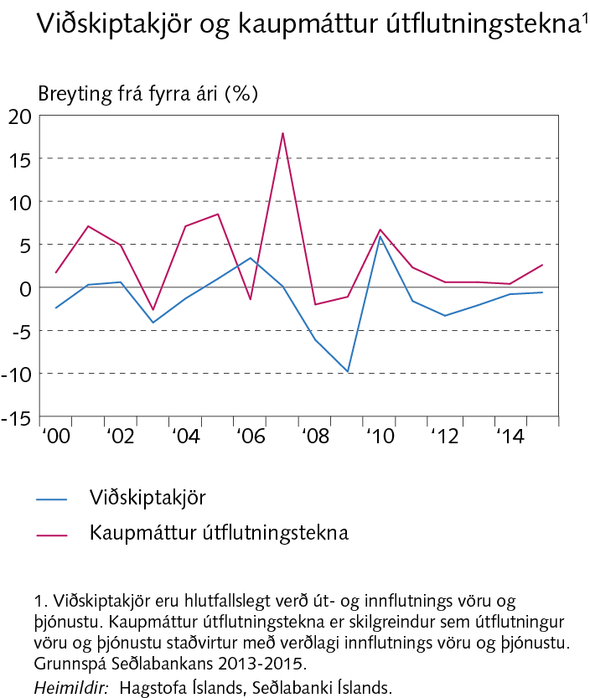
I Efnahagshorfur og helstu óvissuþættir

Slide 7
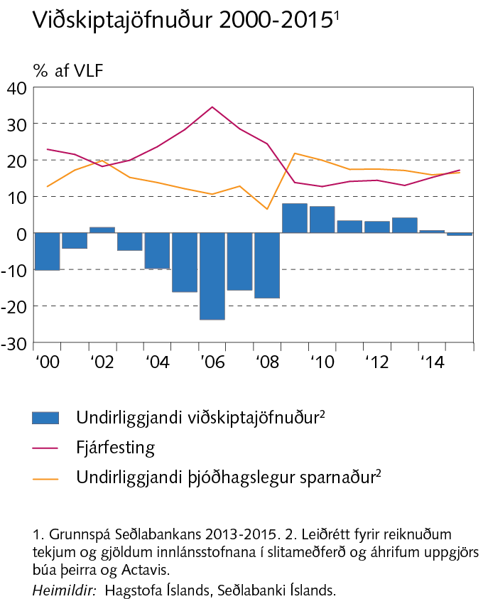
I Efnahagshorfur og helstu óvissuþættir

Slide 8
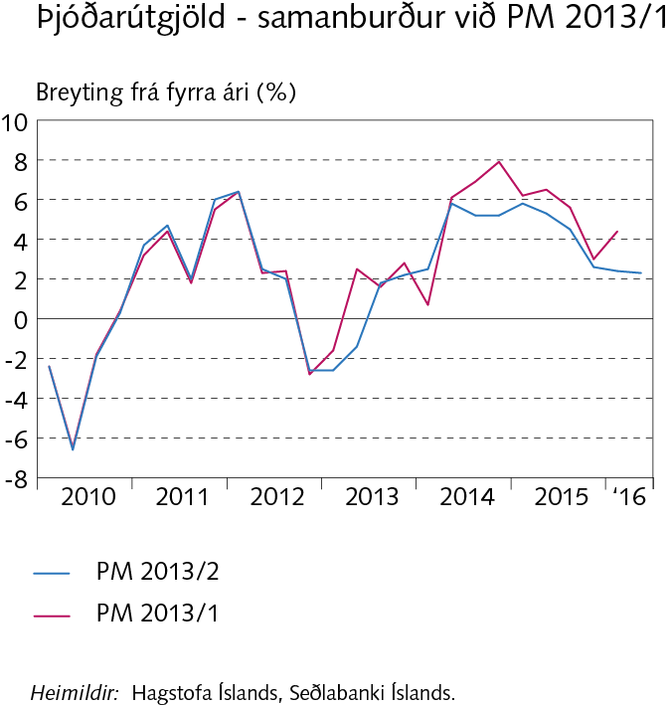
I Efnahagshorfur og helstu óvissuþættir

Slide 9
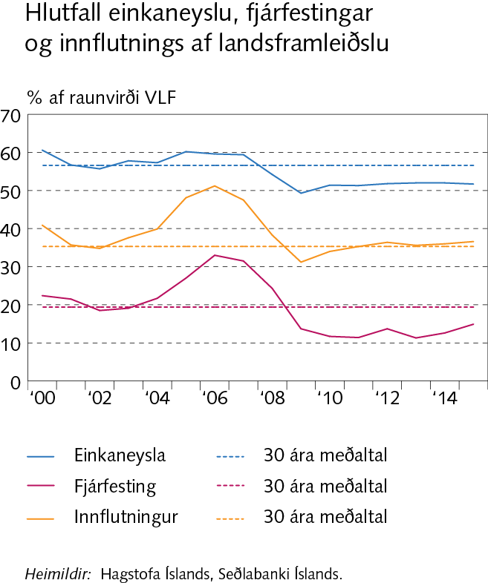
I Efnahagshorfur og helstu óvissuþættir

Slide 10
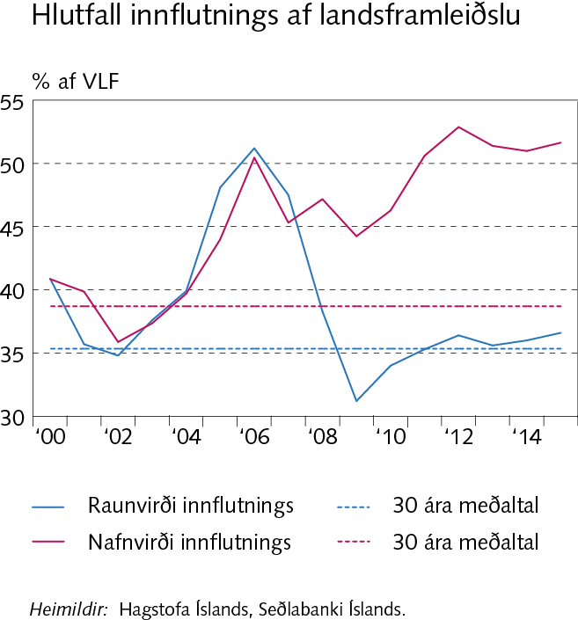
I Efnahagshorfur og helstu óvissuþættir

Slide 11
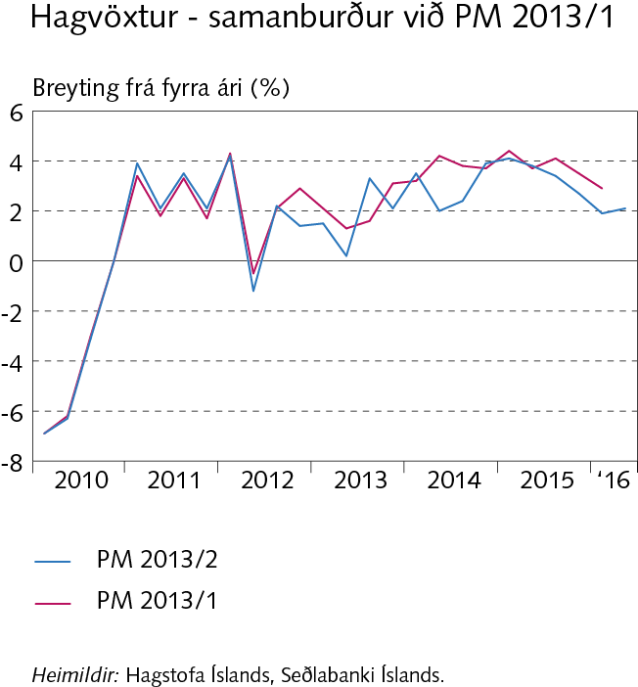
I Efnahagshorfur og helstu óvissuþættir

Slide 12
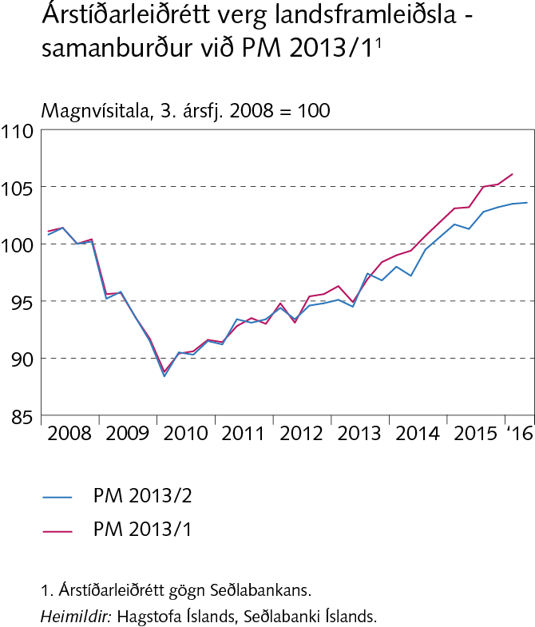
I Efnahagshorfur og helstu óvissuþættir

Slide 13
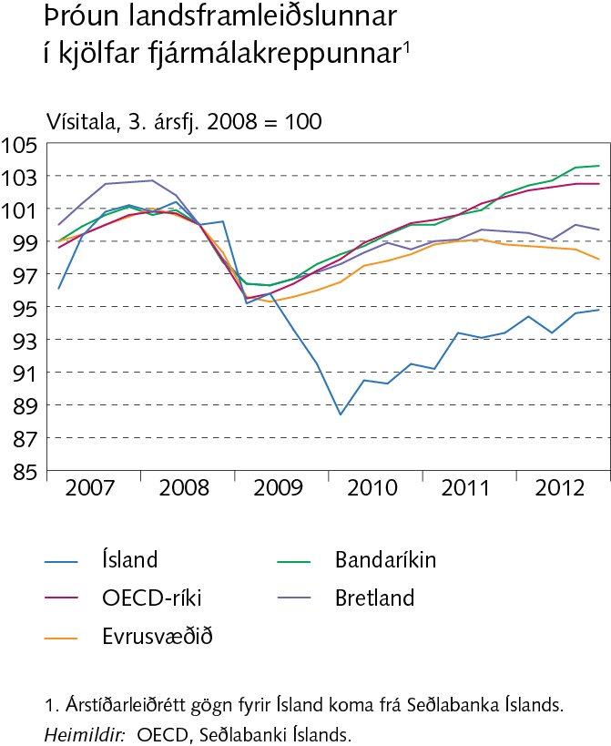
I Efnahagshorfur og helstu óvissuþættir

Slide 14
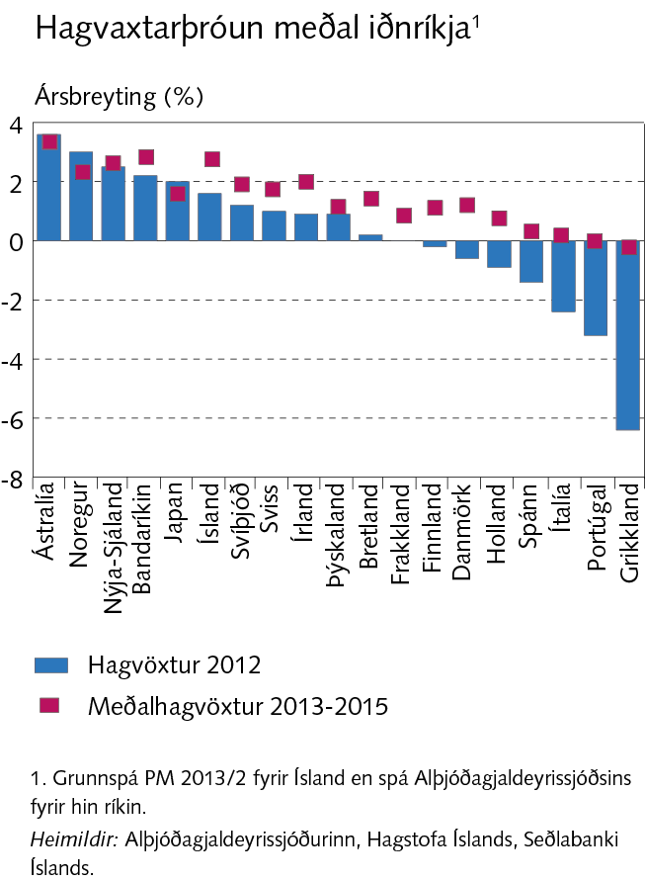
I Efnahagshorfur og helstu óvissuþættir

Slide 15
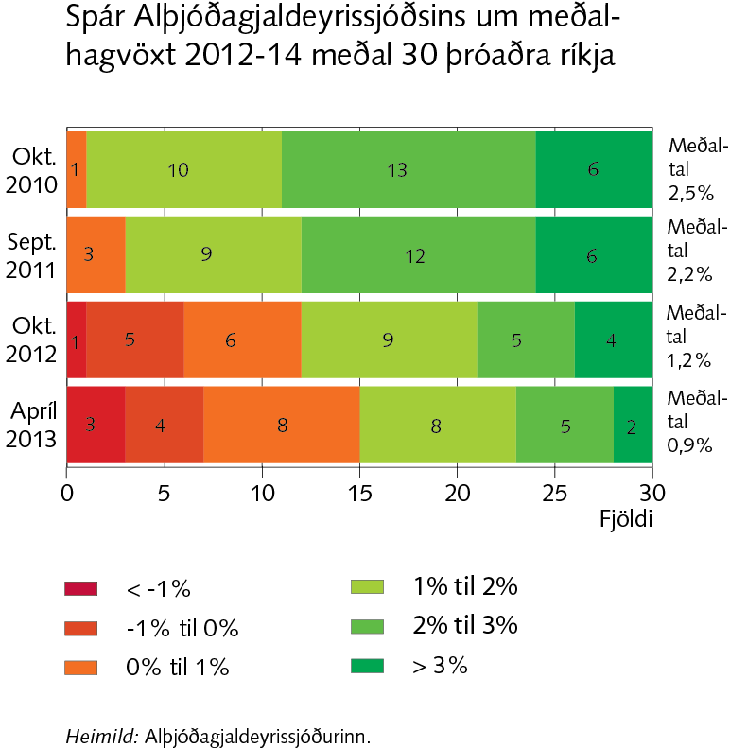
I Efnahagshorfur og helstu óvissuþættir

Slide 16
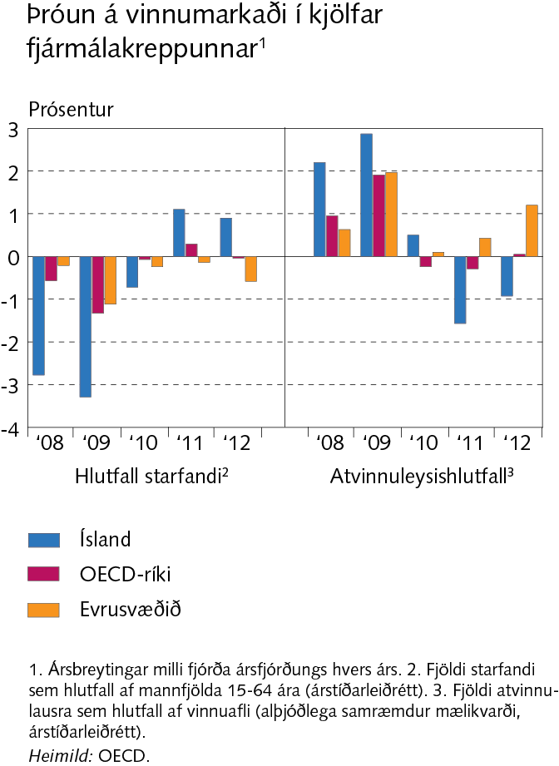
I Efnahagshorfur og helstu óvissuþættir

Slide 17
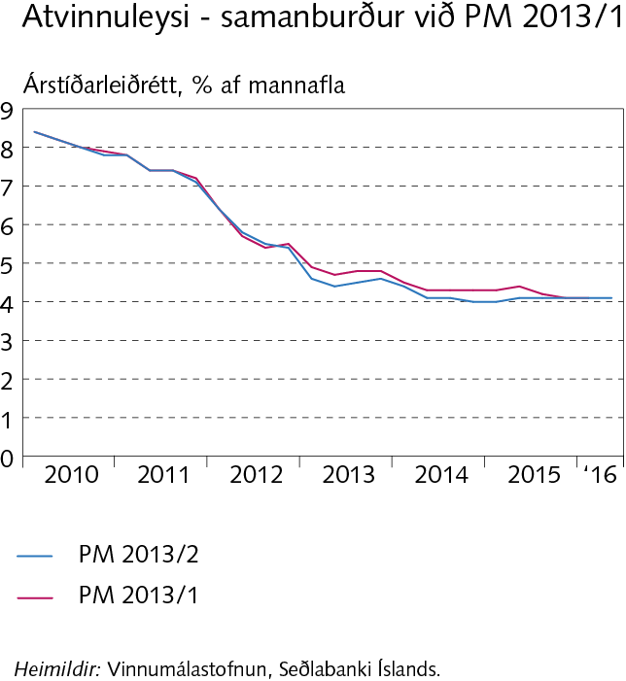
I Efnahagshorfur og helstu óvissuþættir

Slide 18
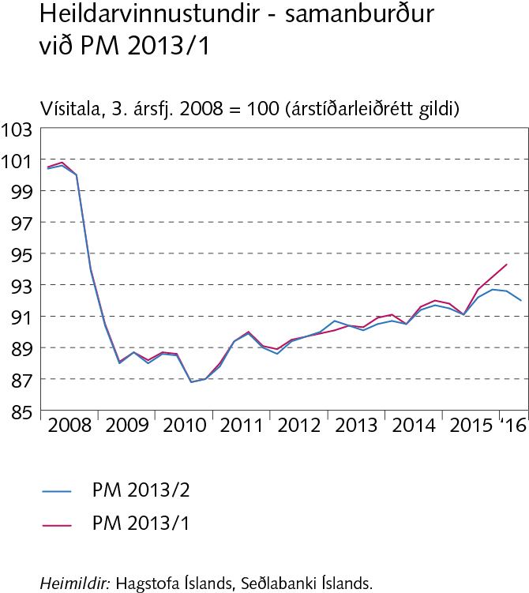
I Efnahagshorfur og helstu óvissuþættir

Slide 19
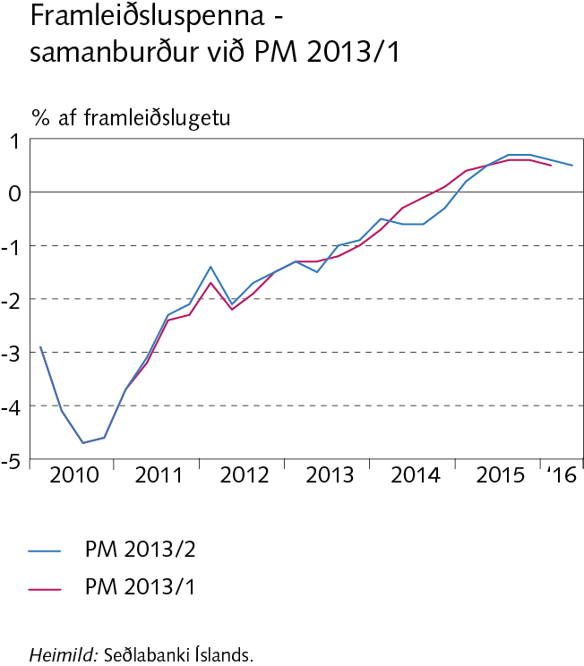
I Efnahagshorfur og helstu óvissuþættir

Slide 20
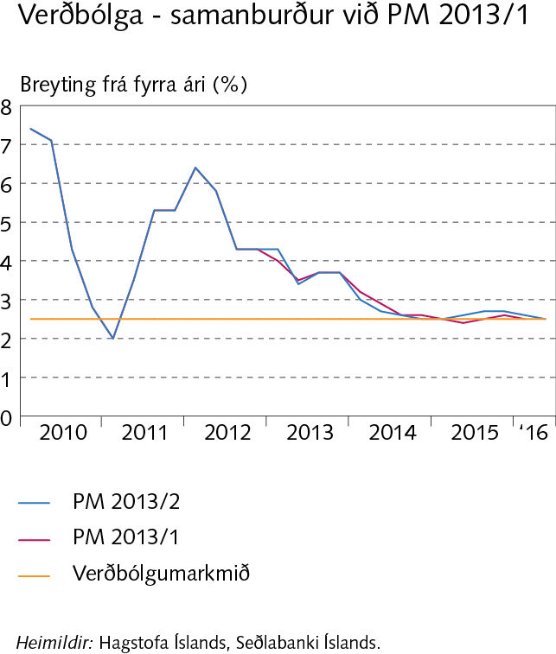
I Efnahagshorfur og helstu óvissuþættir

Slide 21
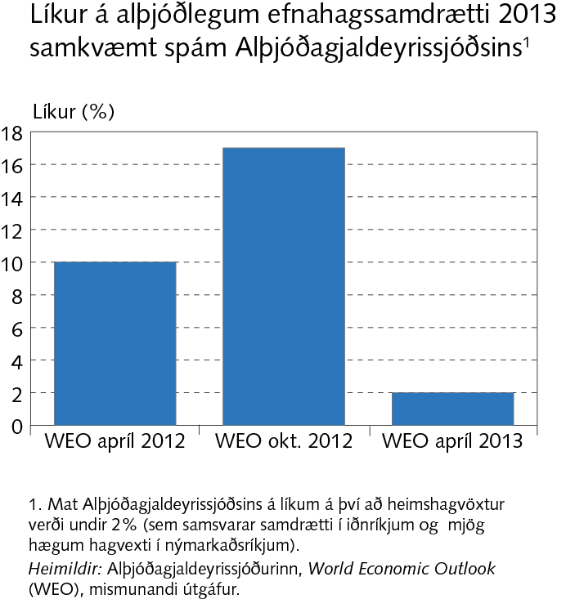
I Efnahagshorfur og helstu óvissuþættir

Slide 22
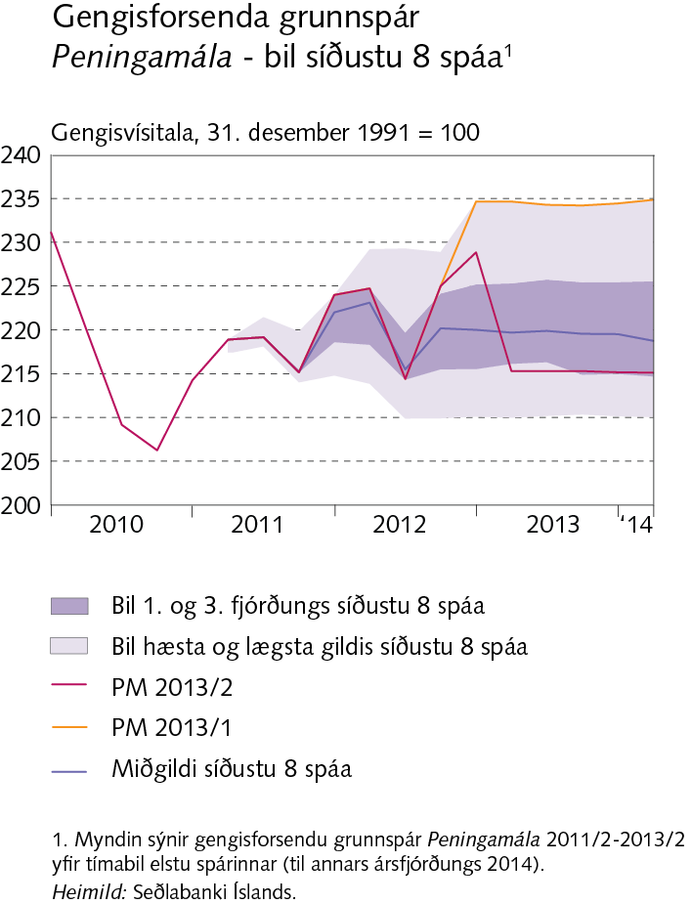
I Efnahagshorfur og helstu óvissuþættir

Slide 23
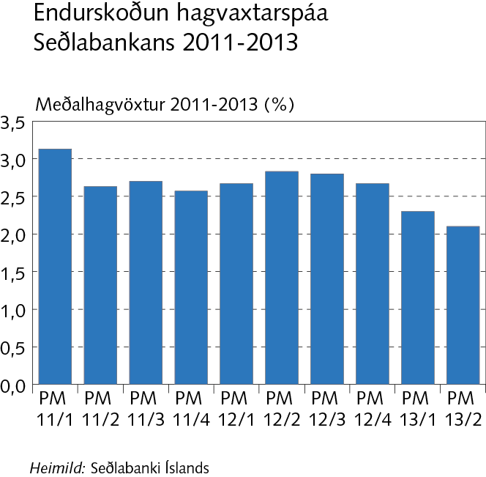
I Efnahagshorfur og helstu óvissuþættir

Slide 24
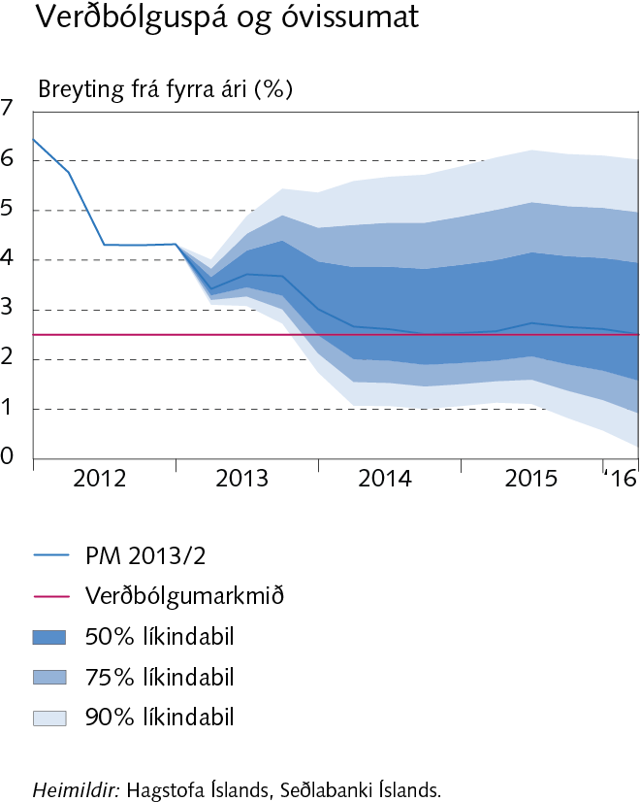
I Efnahagshorfur og helstu óvissuþættir

Slide 25
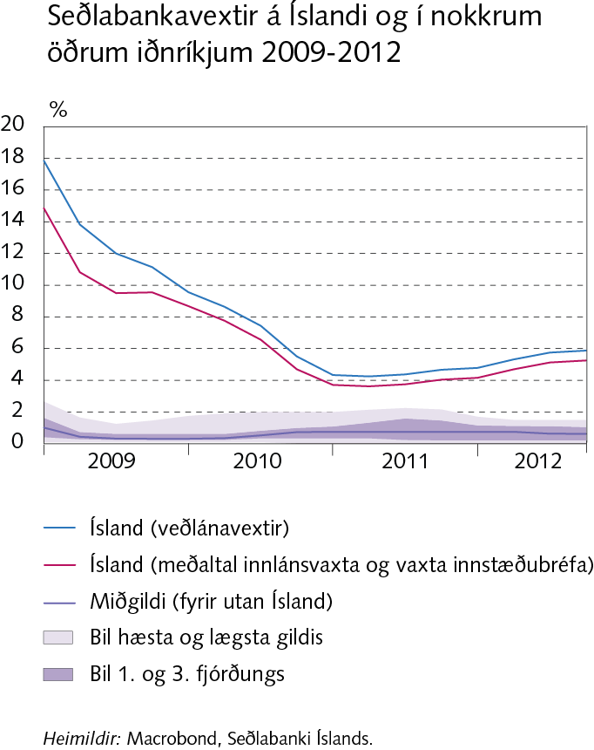
Rammagrein I-1: Af hverju eru seðlabankavextir hærri hér á landi en í öðrum iðnríkjum?

Slide 26
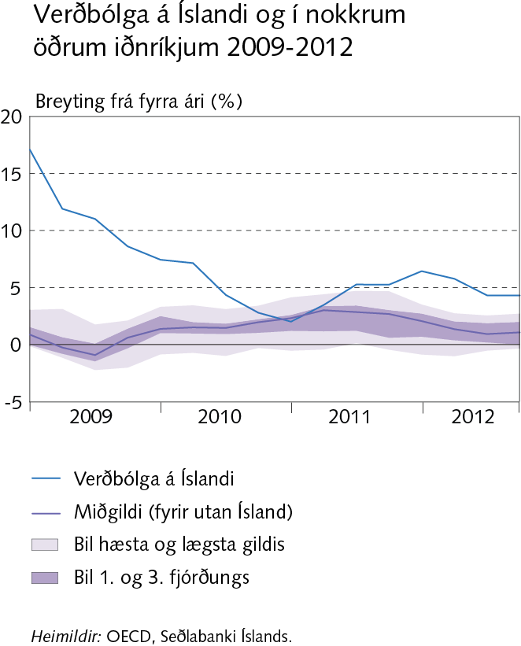
Rammagrein I-1: Af hverju eru seðlabankavextir hærri hér á landi en í öðrum iðnríkjum?

Slide 27
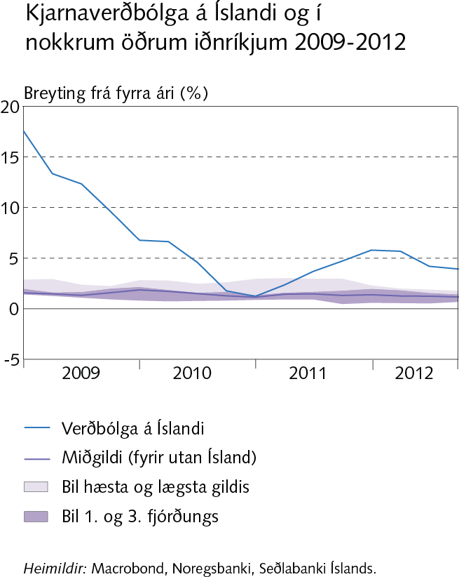
Rammagrein I-1: Af hverju eru seðlabankavextir hærri hér á landi en í öðrum iðnríkjum?

Slide 28
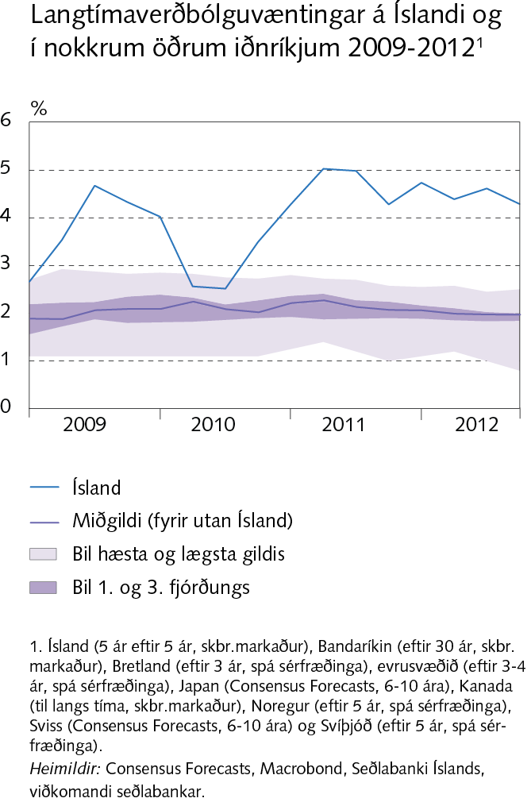
Rammagrein I-1: Af hverju eru seðlabankavextir hærri hér á landi en í öðrum iðnríkjum?

Slide 29
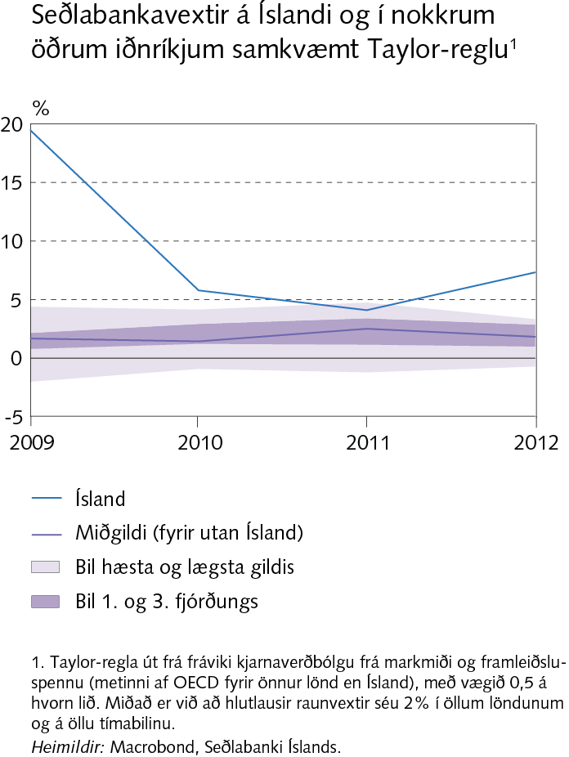
Rammagrein I-1: Af hverju eru seðlabankavextir hærri hér á landi en í öðrum iðnríkjum?

Slide 30
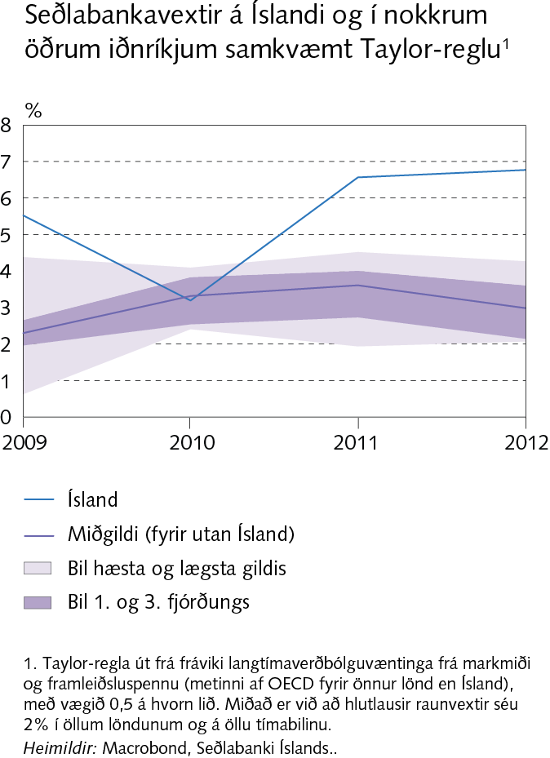
Rammagrein I-1: Af hverju eru seðlabankavextir hærri hér á landi en í öðrum iðnríkjum?

Slide 31
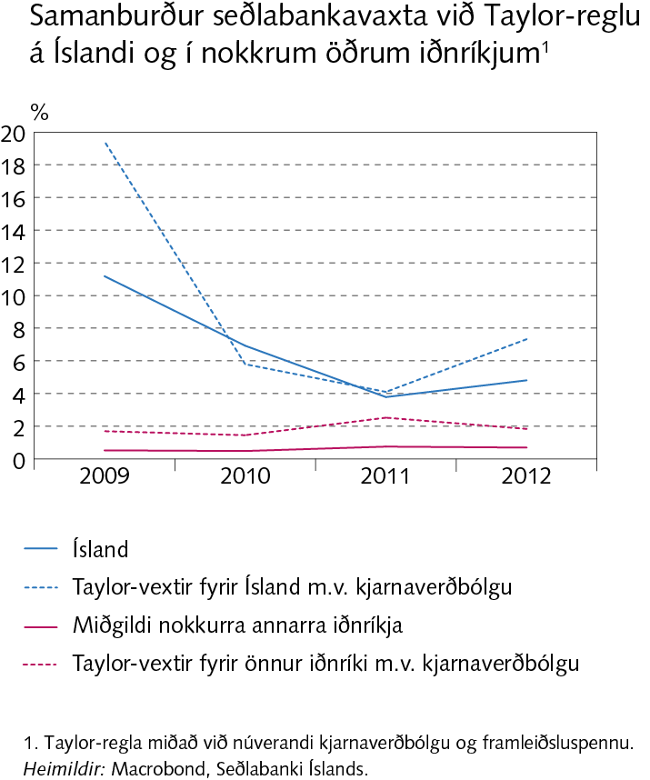
Rammagrein I-1: Af hverju eru seðlabankavextir hærri hér á landi en í öðrum iðnríkjum?

Slide 32
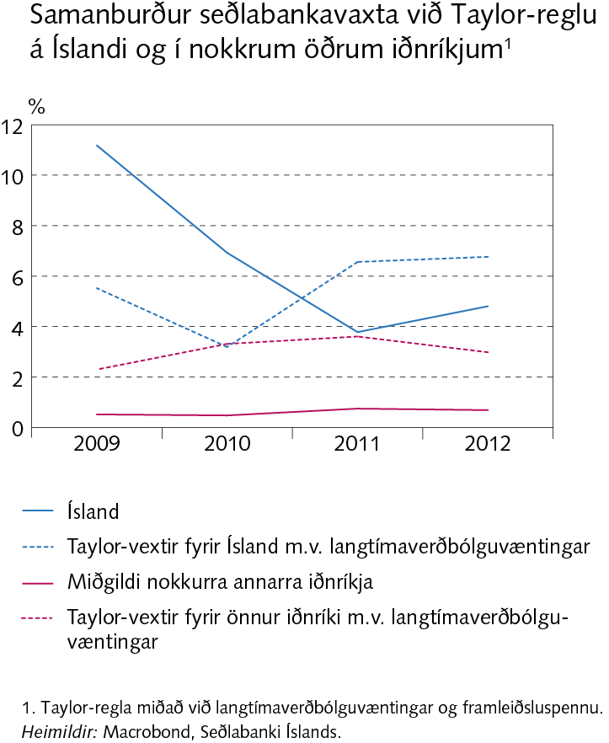
Rammagrein I-1: Af hverju eru seðlabankavextir hærri hér á landi en í öðrum iðnríkjum?

Slide 33
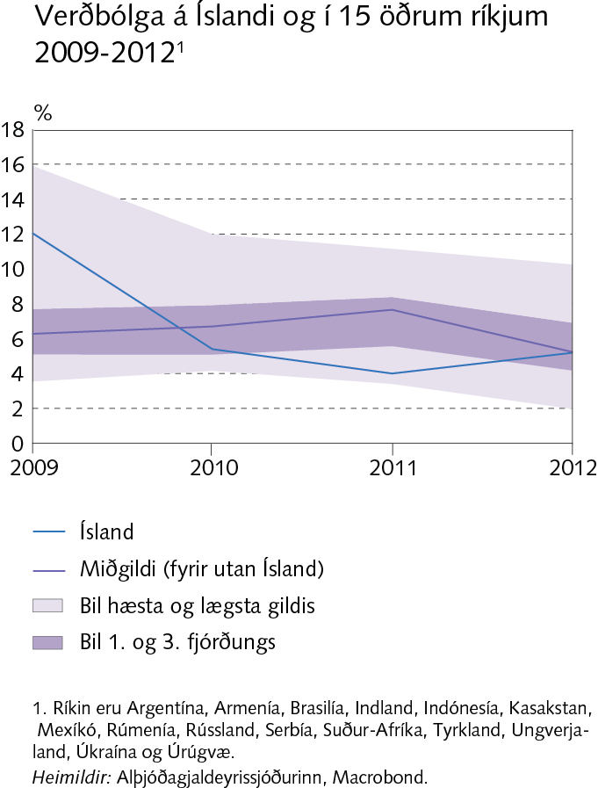
Rammagrein I-1: Af hverju eru seðlabankavextir hærri hér á landi en í öðrum iðnríkjum?

Slide 34
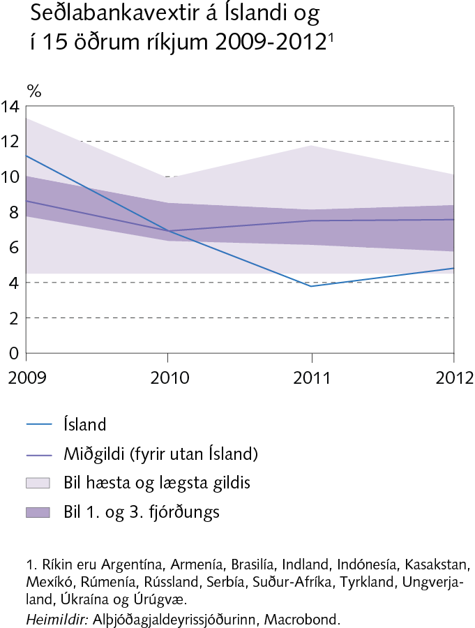
Rammagrein I-1: Af hverju eru seðlabankavextir hærri hér á landi en í öðrum iðnríkjum?

Slide 35
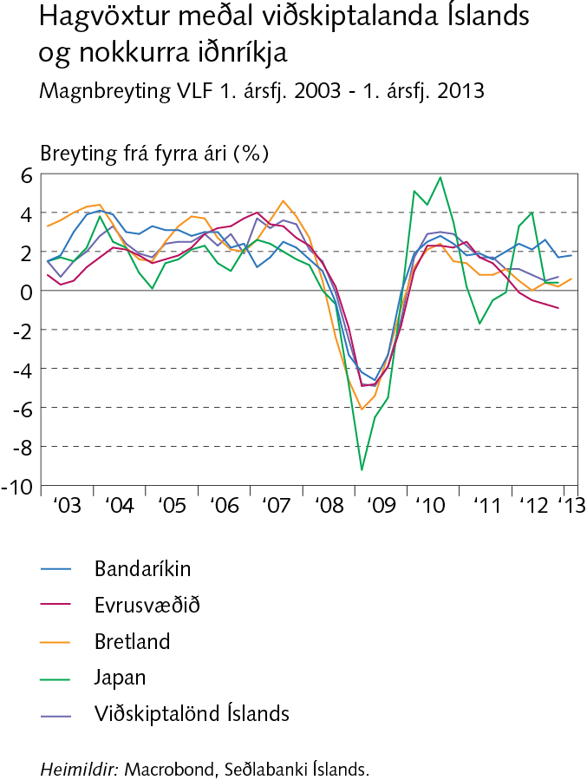
II Ytri skilyrði og útflutningur

Slide 36
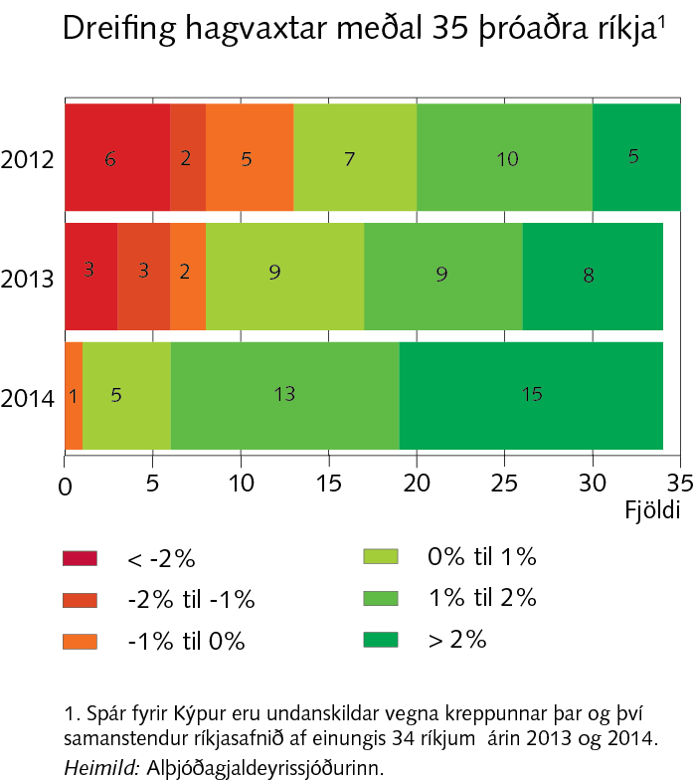
II Ytri skilyrði og útflutningur

Slide 37
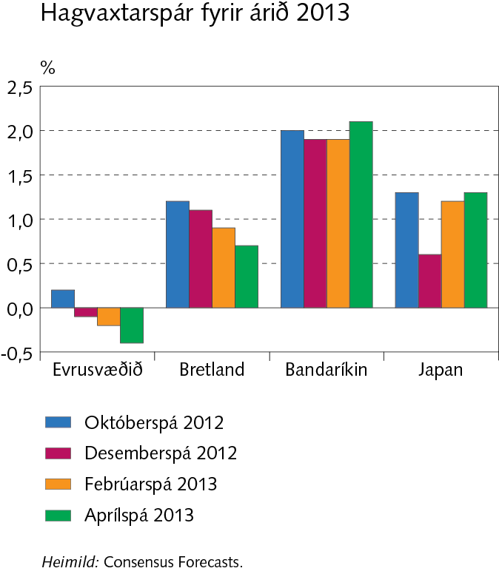
II Ytri skilyrði og útflutningur

Slide 38
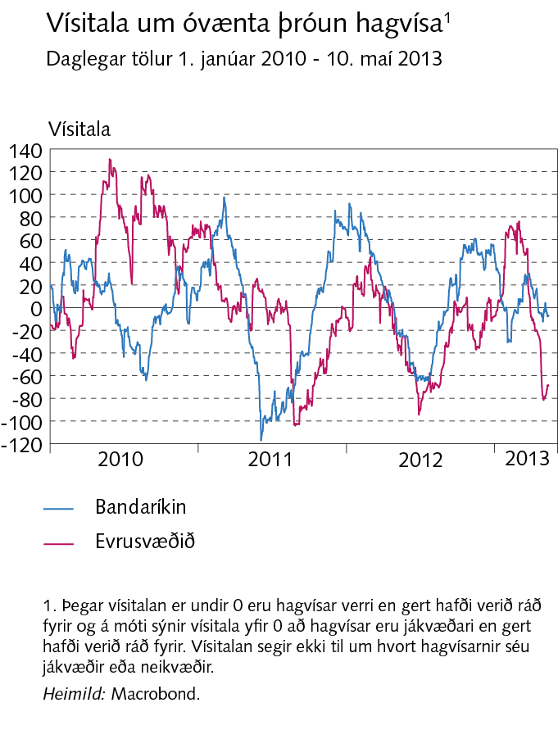
II Ytri skilyrði og útflutningur

Slide 39
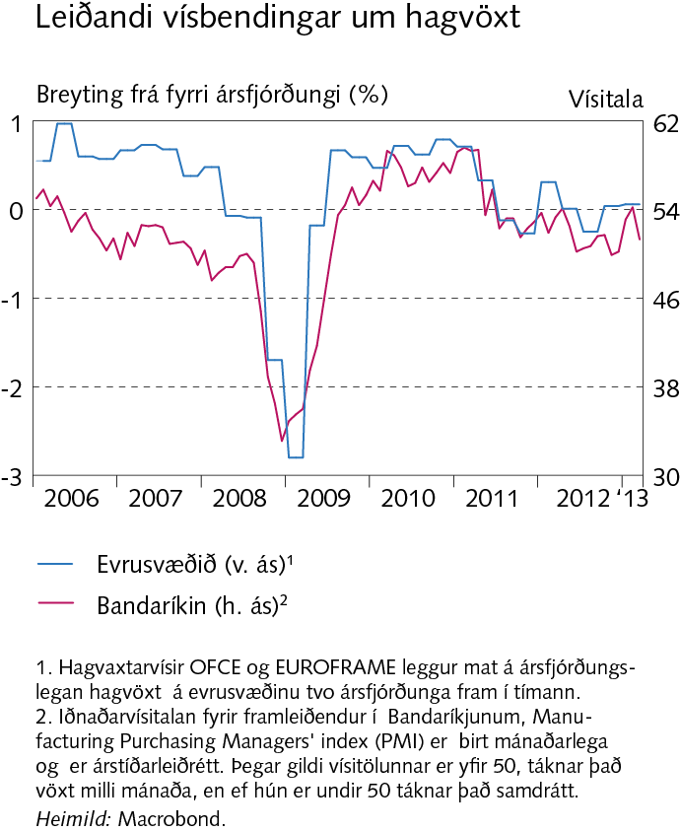
II Ytri skilyrði og útflutningur

Slide 40
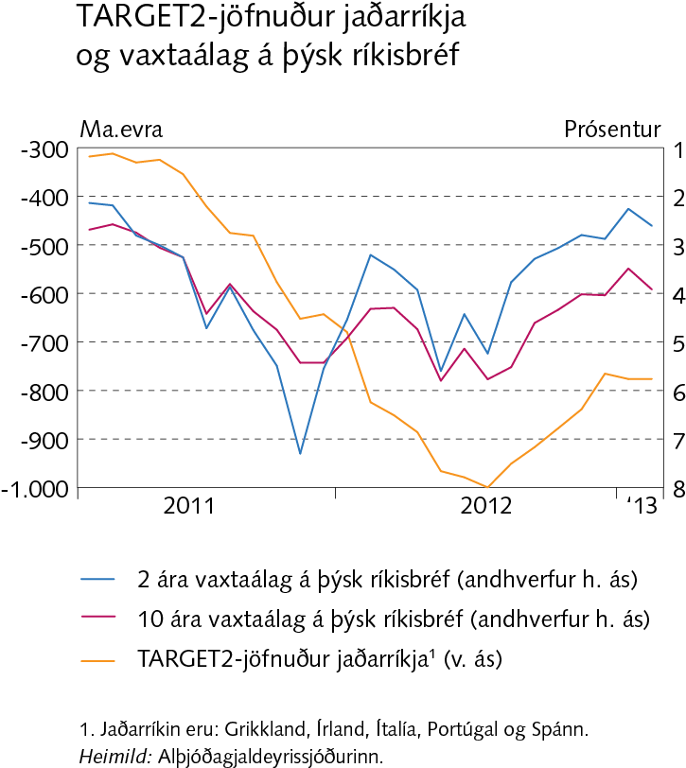
II Ytri skilyrði og útflutningur

Slide 41
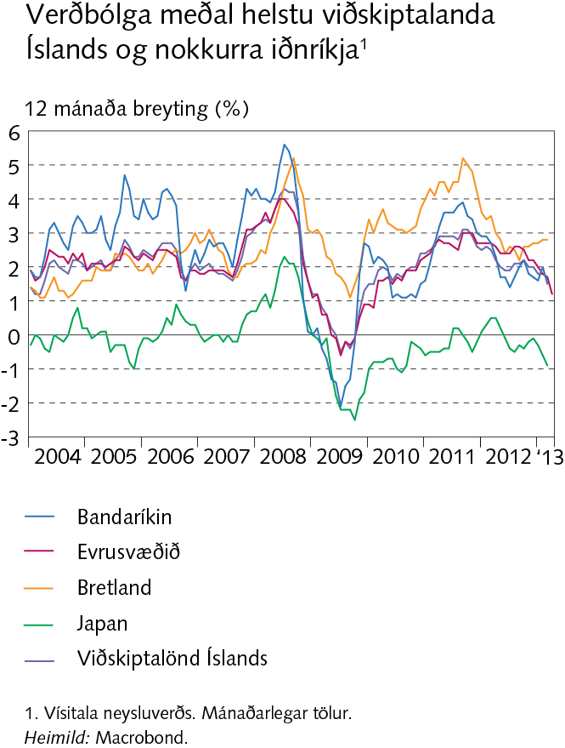
II Ytri skilyrði og útflutningur

Slide 42
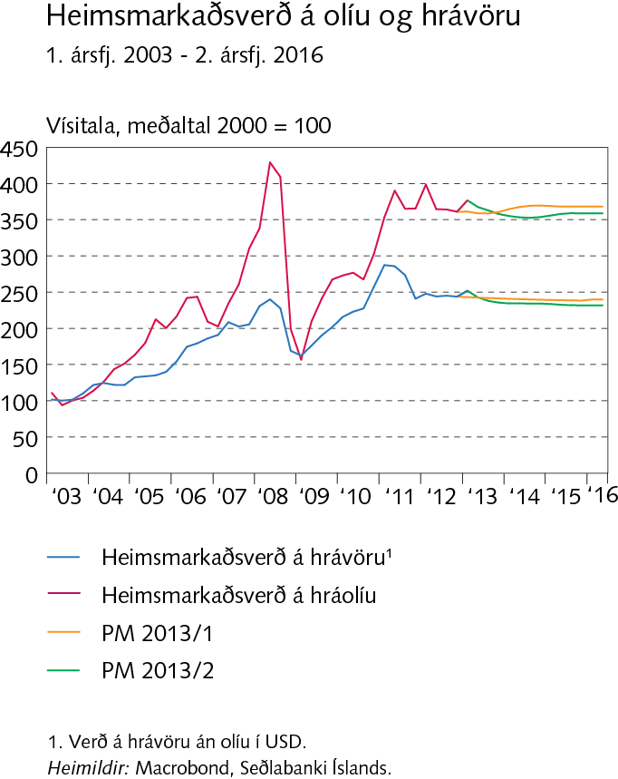
II Ytri skilyrði og útflutningur

Slide 43
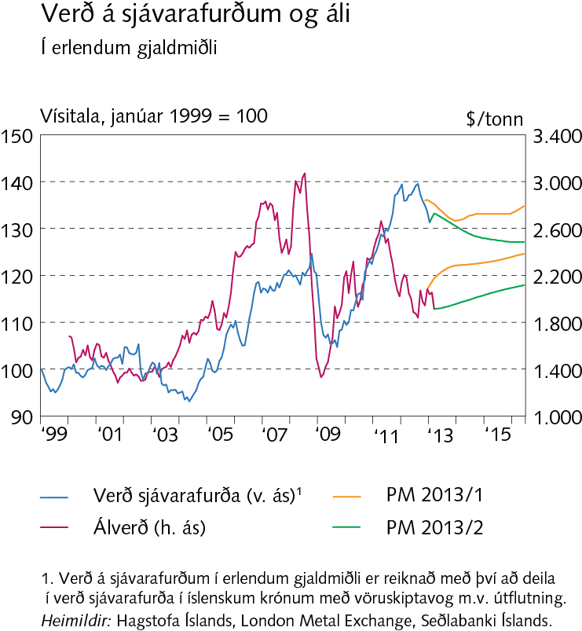
II Ytri skilyrði og útflutningur

Slide 44
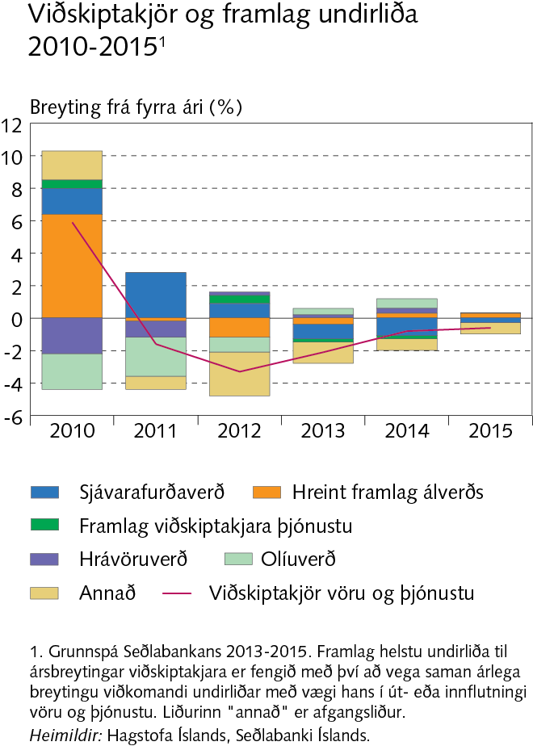
II Ytri skilyrði og útflutningur

Slide 45
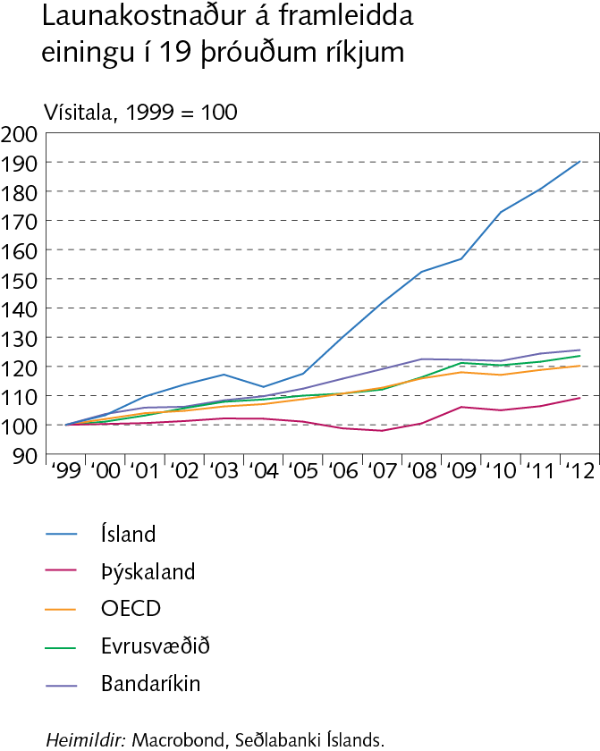
II Ytri skilyrði og útflutningur

Slide 46
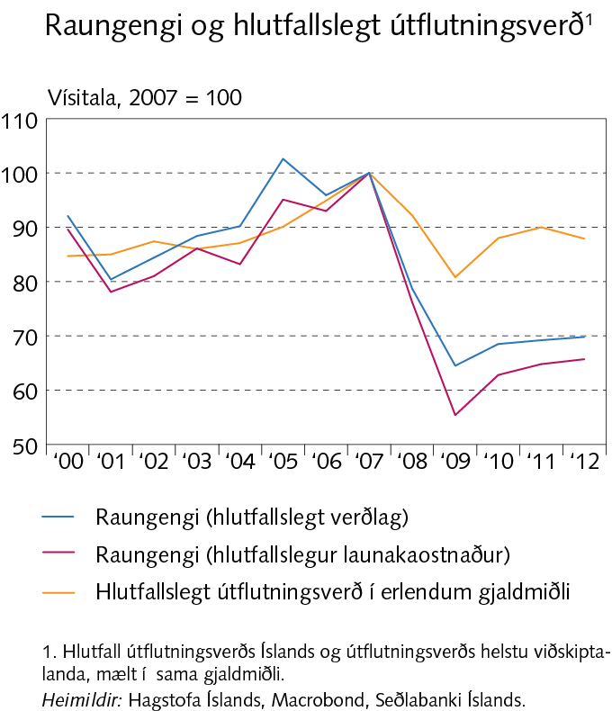
II Ytri skilyrði og útflutningur

Slide 47
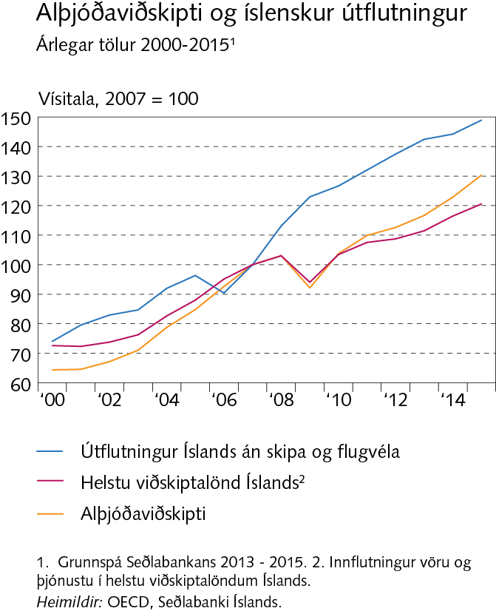
II Ytri skilyrði og útflutningur

Slide 48
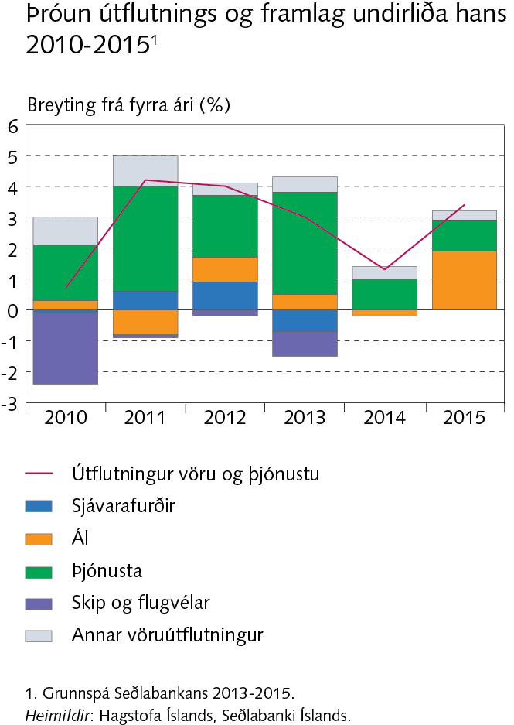
II Ytri skilyrði og útflutningur

Slide 49
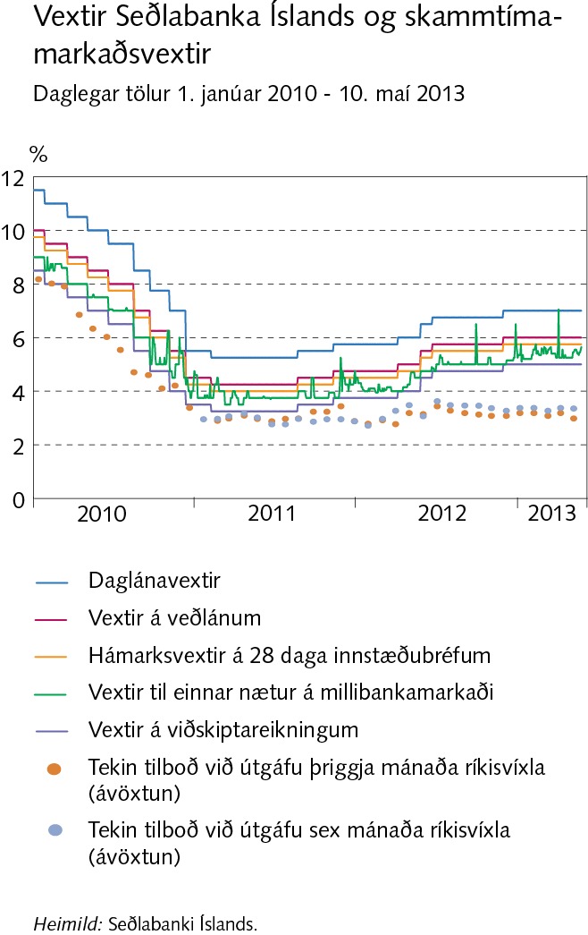
III Fjármálaleg skilyrði

Slide 50
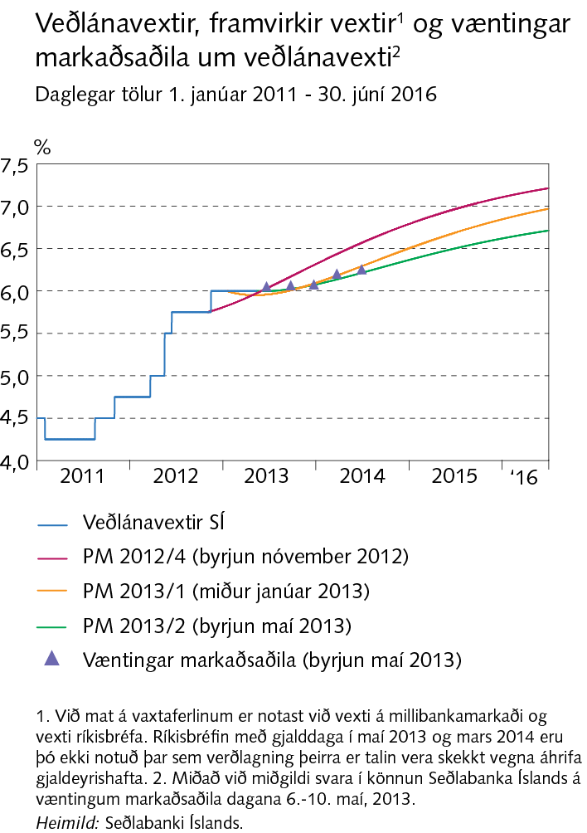
III Fjármálaleg skilyrði

Slide 51
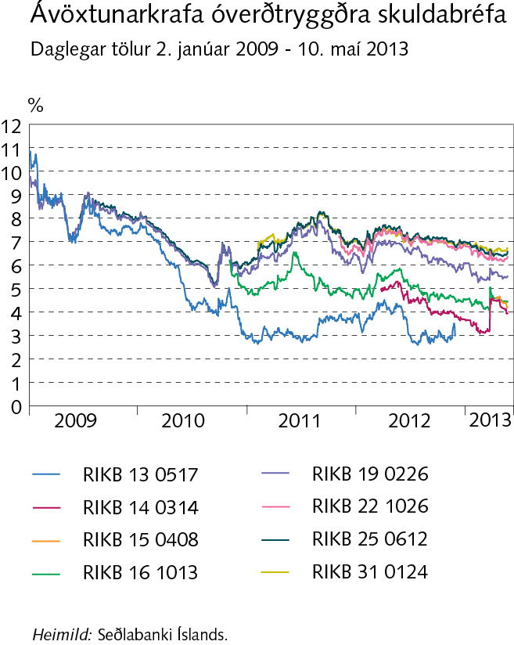
III Fjármálaleg skilyrði

Slide 52

III Fjármálaleg skilyrði

Slide 53

III Fjármálaleg skilyrði

Slide 54

III Fjármálaleg skilyrði

Slide 55

III Fjármálaleg skilyrði

Slide 56

III Fjármálaleg skilyrði

Slide 57

III Fjármálaleg skilyrði

Slide 58

III Fjármálaleg skilyrði

Slide 59

III Fjármálaleg skilyrði

Slide 60

III Fjármálaleg skilyrði

Slide 61

III Fjármálaleg skilyrði

Slide 62

III Fjármálaleg skilyrði

Slide 63

III Fjármálaleg skilyrði

Slide 64

III Fjármálaleg skilyrði

Slide 65

III Fjármálaleg skilyrði

Slide 66

III Fjármálaleg skilyrði

Slide 67

IV Innlend eftirspurn og framleiðsla

Slide 68

IV Innlend eftirspurn og framleiðsla

Slide 69

IV Innlend eftirspurn og framleiðsla

Slide 70

IV Innlend eftirspurn og framleiðsla

Slide 71

IV Innlend eftirspurn og framleiðsla

Slide 72

IV Innlend eftirspurn og framleiðsla

Slide 73

IV Innlend eftirspurn og framleiðsla

Slide 74

IV Innlend eftirspurn og framleiðsla

Slide 75

IV Innlend eftirspurn og framleiðsla

Slide 76

IV Innlend eftirspurn og framleiðsla

Slide 77

IV Innlend eftirspurn og framleiðsla

Slide 78

IV Innlend eftirspurn og framleiðsla

Slide 79

IV Innlend eftirspurn og framleiðsla

Slide 80

IV Innlend eftirspurn og framleiðsla

Slide 81

IV Innlend eftirspurn og framleiðsla

Slide 82

IV Innlend eftirspurn og framleiðsla

Slide 83

IV Innlend eftirspurn og framleiðsla

Slide 84

IV Innlend eftirspurn og framleiðsla

Slide 85

IV Innlend eftirspurn og framleiðsla

Slide 86

IV Innlend eftirspurn og framleiðsla

Slide 87

Rammagrein IV-1 Greiðslur til heimila í kjölfar fjármálakreppunnar

Slide 88

Rammagrein IV-1 Greiðslur til heimila í kjölfar fjármálakreppunnar

Slide 89

Rammagrein IV-1 Greiðslur til heimila í kjölfar fjármálakreppunnar

Slide 90

Rammagrein IV-1 Greiðslur til heimila í kjölfar fjármálakreppunnar

Slide 91

V Opinber fjármál

Slide 92

V Opinber fjármál

Slide 93

V Opinber fjármál

Slide 94

V Opinber fjármál

Slide 95

V Opinber fjármál

Slide 96

V Opinber fjármál

Slide 97

V Opinber fjármál

Slide 98

V Opinber fjármál

Slide 99

V Opinber fjármál

Slide 100

VI Vinnumarkaður og launaþróun

Slide 101

VI Vinnumarkaður og launaþróun

Slide 102

VI Vinnumarkaður og launaþróun

Slide 103

VI Vinnumarkaður og launaþróun

Slide 104

VI Vinnumarkaður og launaþróun

Slide 105

VI Vinnumarkaður og launaþróun

Slide 106

VI Vinnumarkaður og launaþróun

Slide 107

VI Vinnumarkaður og launaþróun

Slide 108

VI Vinnumarkaður og launaþróun

Slide 109

VII Ytri jöfnuður

Slide 110

VII Ytri jöfnuður

Slide 111

VII Ytri jöfnuður

Slide 112

VII Ytri jöfnuður

Slide 113

VII Ytri jöfnuður

Slide 114

VIII Verðlagsþróun og verðbólguhorfur

Slide 115

VIII Verðlagsþróun og verðbólguhorfur

Slide 116

VIII Verðlagsþróun og verðbólguhorfur

Slide 117

VIII Verðlagsþróun og verðbólguhorfur

Slide 118

VIII Verðlagsþróun og verðbólguhorfur

Slide 119

VIII Verðlagsþróun og verðbólguhorfur

Slide 120

VIII Verðlagsþróun og verðbólguhorfur

Slide 121

VIII Verðlagsþróun og verðbólguhorfur

Slide 122

VIII Verðlagsþróun og verðbólguhorfur

Slide 123

VIII Verðlagsþróun og verðbólguhorfur

